Slide 1

FlightJava
Sam WAHL, Fabien AUGROS, Enzo SBOREA
Notes:
fab

Slide 2
Sommaire
Introduction
Présentation
Démonstration
Conclusion
équipe
Notes:
fab

Slide 3

Introduction
Notes:
Fab parler du projet dans sa globalité

Slide 4
L’équipe
Sam WAHL
Fabien AUGROS
Enzo Sborea
Notes:
fab

Slide 5
Présentation
FlightJava
Application Web en Java permettant de s’informer et de réserver des vols en ligne de plusieurs compagnies.
Notes:
sam

Slide 6
Fonctionnalitées
Système de recherche
Accéder à tous les vols d’avion
Acheter son billet
Ajouter / Supprimer des vols
Notes:
sam

Slide 7






Technologies utilisées
Notes:
enzo

Slide 8
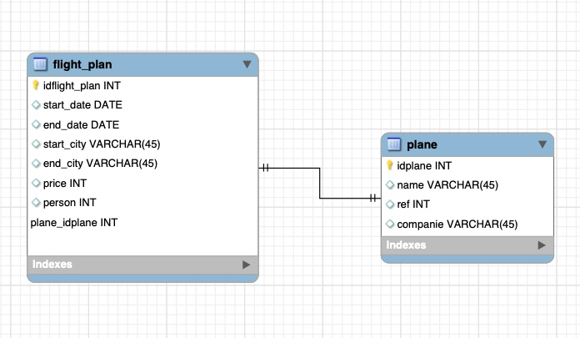
Base de donnée
Notes:
enzo

Slide 9
Problèmes rencontrés
Documentation
Organisation
Notes:
fab

Slide 10

Démonstration
Notes:
fab

Slide 11
Améliorations
Système de recherche approfondie
Inscription / Connexion
Page du vol
Réservation
Notes:
enzo

Slide 12
Conclusion
Merci de votre écoute

